Slide 1
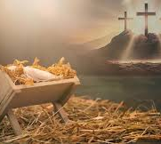
Keselamatan dan Tuhan Yesus Kristus

Slide 2
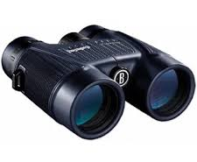
Apa yang anda cari dalam hidup ini?

Slide 3
Kebahagiaan
Uang
Kekayaan
Tuhan
Kekuasaan
Kesuksesan
Pertemanan

Slide 4
Apa yang anda cari dalam hidup ini?

Slide 5
Semua yang kita lakukan
Hidup
Keselamatan
Final

Slide 6
Keselamatan dalam Tuhan: Puncak tertinggi Hidup Orang beriman.
Keselamatan berkaitan dengan pemulihan, pembaruan dan penebusan.
Tahap 1
Penciptaan
Tahap 2
Karya & Dosa Manusia
Tahap 3
Karya Penebusan dari Tuhan

Slide 7
Urutan Keselamatan (The Way of Salvation)
Penerimaan dengan penuh percaya pada Firman Tuhan
Menyadari sebagai orang berdosa
Berharap pada kasih karunia Allah
Mulai Mencintai Tuhan
Meninggalkan Dosa
Sedia untuk taat pada perintah
Dibaptis

Slide 8
Bagaimana dengan IMAN?
IMAN hanya penerimaan intelektual atas doktrin Gereja dan menerima kuasa pembenarannya melalaui kasih yang dicurahkan dalam gratia infusa (fides caritate forma).
Iman disebut iman yang membenarkan hanya dalam pengertian bahwa iman itu adalah dasar dan akar dari semua pembenaran sebagai yang pertama dari semua persiapan di atas.

Slide 9

Fides caritate formata adalah istilah teologis Latin yang berarti "iman yang dibentuk oleh kasih". Ini merupakan konsep penting dalam teologi Katolik, khususnya dalam diskusi tentang justifikasi—bagaimana manusia dibenarkan di hadapan Allah.
Makna dan Konteks
Fides = iman
Caritate = oleh kasih (charity/agape)
Formata = yang dibentuk atau diberi bentuk
Jadi, fides caritate formata merujuk pada iman yang bukan hanya percaya secara intelektual, tetapi juga dihidupi dan diaktifkan oleh kasih. Dalam pandangan Katolik, iman seperti ini adalah iman yang menyelamatkan, karena kasih menjadikannya hidup dan berbuah.
Perbandingan dengan "Sola Fide"
Dalam tradisi Protestan, terutama Lutheran, dikenal istilah sola fide—"iman saja" cukup untuk justifikasi.
Sedangkan dalam tradisi Katolik, iman yang menyelamatkan harus dibentuk oleh kasih, yaitu fides caritate formata.
Thomas Aquinas dMenurut Thomas Aquinas, iman tanpa kasih adalah iman mati. Ia menekankan bahwa kasih adalah bentuk yang memberi nilai moral dan spiritual pada iman. Tanpa kasih, iman hanyalah pengetahuan intelektual, bukan relasi hidup dengan Allah.

Slide 10
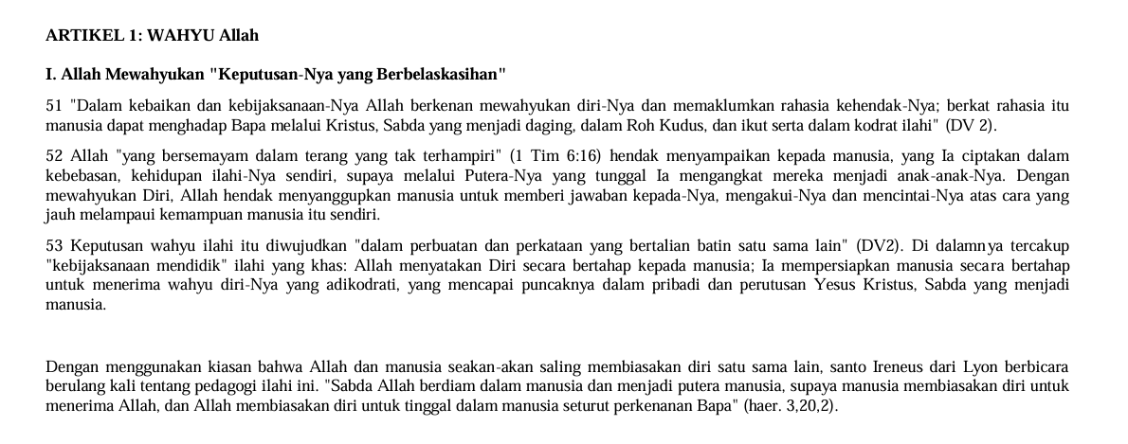

Slide 11
Allah Memperkenalkan Diri-Nya Sejak Awal
Penciptaan dan Dosa Adam_Hawa
Kisah Nuh & Perjanjian-Nya
Abraham dan Bangsa israel

Slide 12
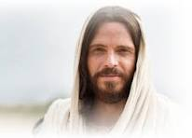
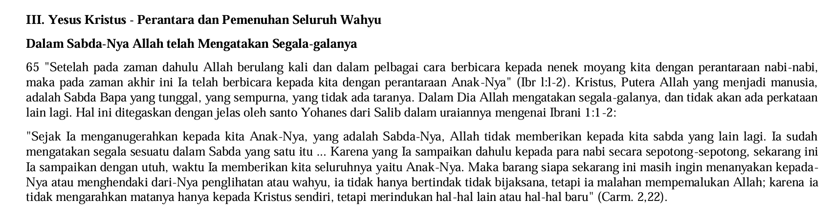

Slide 13
Allah
Manusia
Tuhan Yesus
Nama Yesus berasal dari bahasa Ibrani, Yeshua (יֵשׁוּעַ), yang berarti "Yahweh menyelamatkan" atau "Yahweh adalah keselamatan", kata Kristus adalah gelar yang berasal dari bahasa Yunani Χριστός (Christós), terjemahan dari bahasa Ibrani מָשִׁיחַ (Meshiakh), yang berarti "yang diurapi" atau "Mesias"

Slide 14
Tugas-Nya
Menyelamatkan manusia
Cara Pewartaan-Nya
Sabda (Perumpamaan)
Mujizat

